Slide 1
LG42 IBS2.1 Oogsten, complexe machines.
Bedrijfseconomie – les 6

Slide 2
Vorige week
Aanwezigheid.
Excelbestand
Nieuw onderwerp
Saldobegroting

Slide 3
Saldobegroting
Hoe kan ik de winst per hectare berekenen?
Welke gegevens heb je nodig?

Slide 4
Opbrengsten
Kosten -
Saldo per hectare

Slide 5
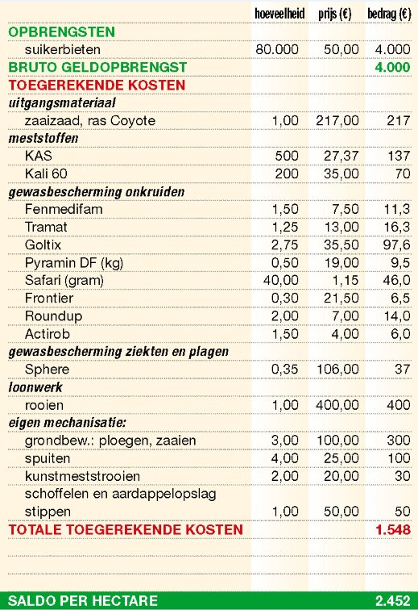

Slide 6
Opdracht
Maak een mooi Excelbestand voor een saldoberekening
Inclusief formules
Inclusief mooie opmaak
Inclusief getallen
Maak een Wordbestand met de uitleg.
Keuze teelt en ras
Welke meststoffen, hoeveel en waarom
Overlap met bodem, plant, bemesting.

